Slide 1
7.3 质点系动能定理
作业：7-37，7-39，7-43，7-46

Slide 2
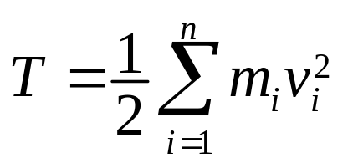
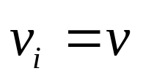
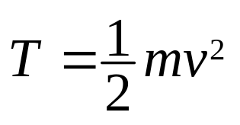
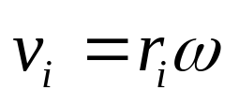
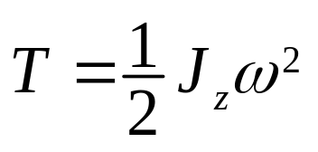
1. 质点系动能定义与计算
质点系的动能—质点系内各质点动能之和
平动刚体：
与质点动能表达式一致
定轴转动刚体：
大学物理课给出过

Slide 3

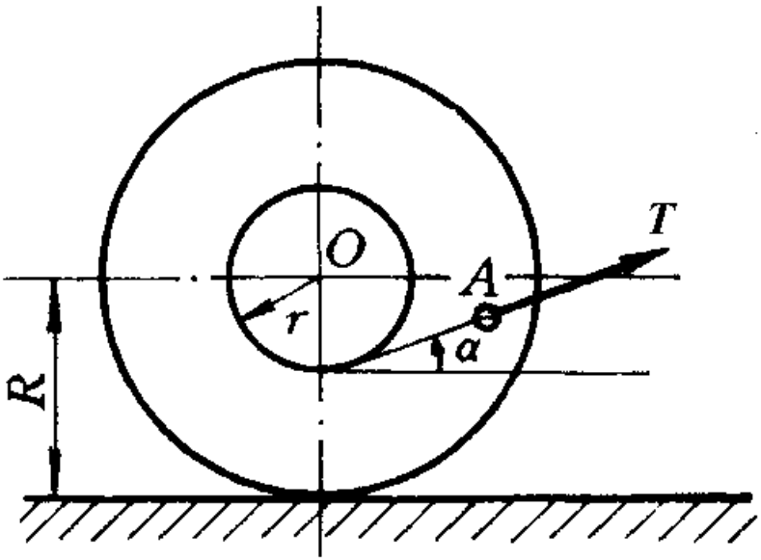

例1
匀质滚子的质量为m，半径为R，放在粗糙的水平地板上，如图所示。在滚子的鼓轮上绕着绳，在绳子上作用常力F，如图所示。已知鼓轮的半径为r，滚子对轴O的转动惯量为mρ²，滚子纯滚动，角速度为 ，试求滚子的动能。

Slide 4
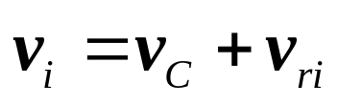
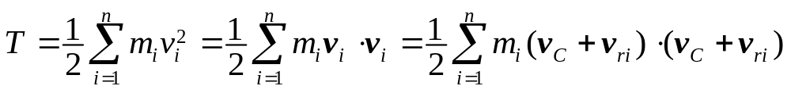
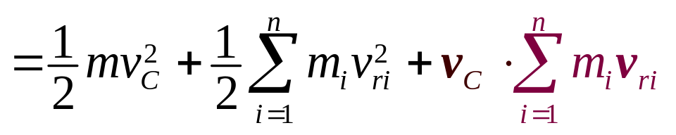
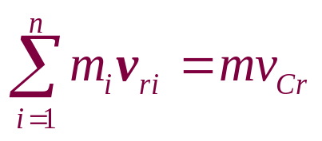

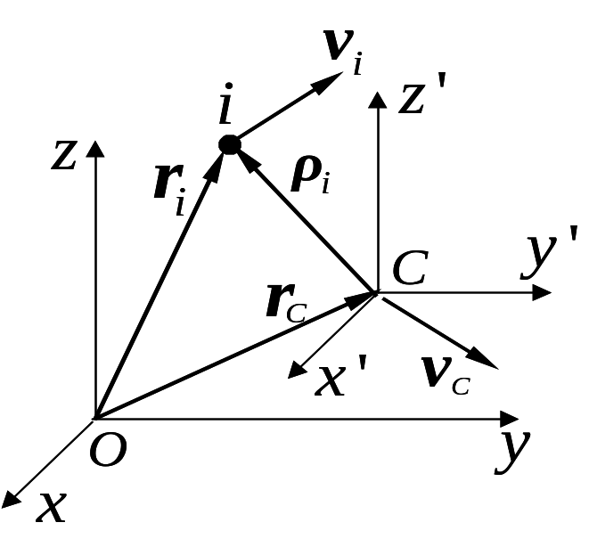
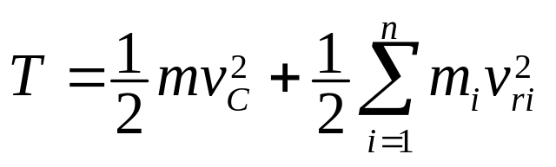
2. 柯尼希定理
建立质心平动参考系Cx'y'z'，则

Slide 5
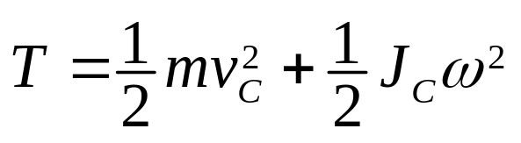
柯尼希定理：
质点系动能 ＝ 随质心平动的动能＋相对质心平动系
转动的动能
平面运动刚体的动能：

Slide 6
例1
匀质滚子的质量为m，半径为R，放在粗糙的水平地板上，如图所示。在滚子的鼓轮上绕着绳，在绳子上作用常力F，如图所示。已知鼓轮的半径为r，滚子对轴O的转动惯量为mρ²，滚子纯滚动，角速度为 ，试求滚子的动能。

Slide 7
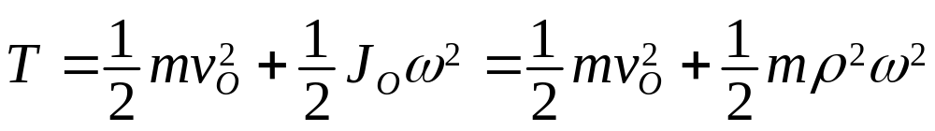
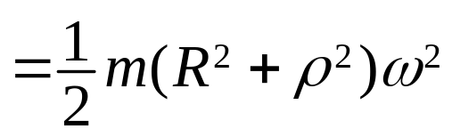


解
纯滚动：

Slide 8
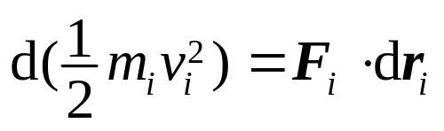
3. 质点系动能定理
质点动能定理（大学物理课讲过）：
质点系动能定理
注意：计算力系的功时既有外力做功又有内力做功。

Slide 9
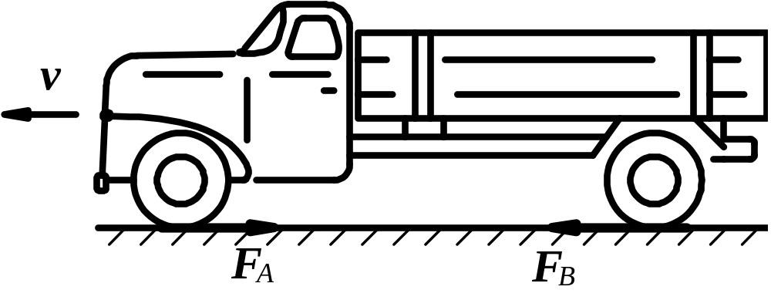
实例分析
什么力改变汽车的动量、动能？
内力不能改变质点系的动量和动量矩
内力可以改变质点系的能量
外力可以改变质点系的动量和动量矩
外力可以改变质点系的能量

Slide 10
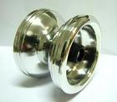

例2
匀质滚子的质量为m，半径为R，放在粗糙的水平地板上，如图所示。在滚子的鼓轮上绕着绳，在绳子上作用常力F，如图所示。已知鼓轮的半径为r，滚子对轴O的转动惯量为mρ²，滚子由静止进入纯滚动状态，问滚子轴的运动方向。
实验测试：悠悠球、线轴

Slide 11
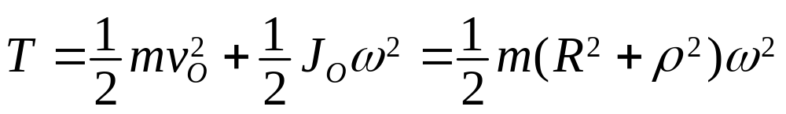

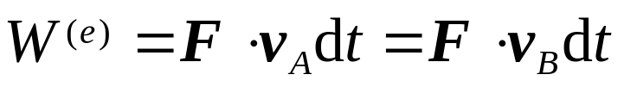
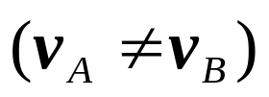



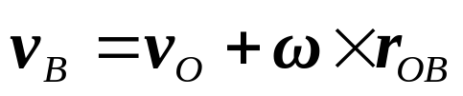

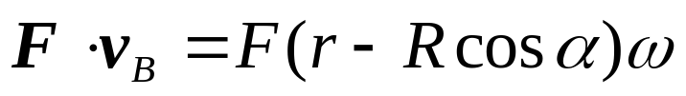
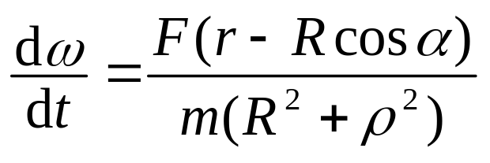
解
B处绳速度等于相应刚体上点速度
设角速度和角加速度逆时针为正

Slide 12
讨论
用刚体平面运动微分方程求解，有3个方程，包含未知的摩擦力和正压力。
动能定理只给出一个方程，不出现未知约束力。

Slide 13
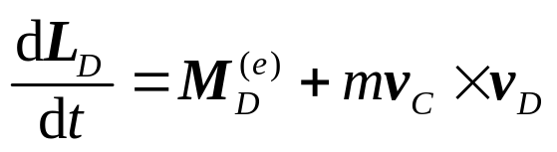

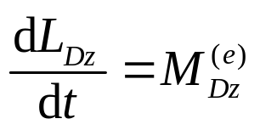
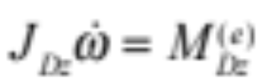


讨论（续）
对瞬心D点的动量矩定理
AD连线在红线右侧，力矩为逆时针，因此角加速度也为逆时针；反之顺时针。

Slide 14
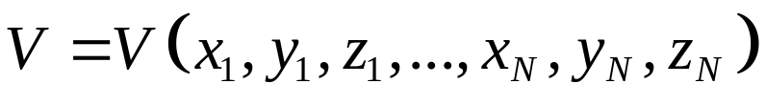
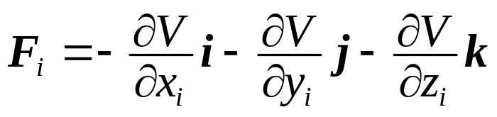
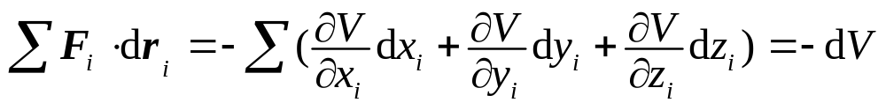
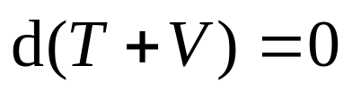

4. 机械能守恒
设质点系的所有力都有势：
有势力做功：
由质点系动能定理得：
机械能守恒！

Slide 15
例3
长为l、质量为m的均质细杆静止直立于光滑水平面上。当杆受微小干扰而倒下时，求杆刚刚到达地面时的角速度。
C
v_{A}
v_{C}
A
与物理课的题目相近，我们一起做做。

Slide 16
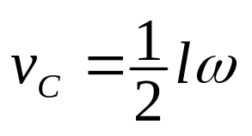
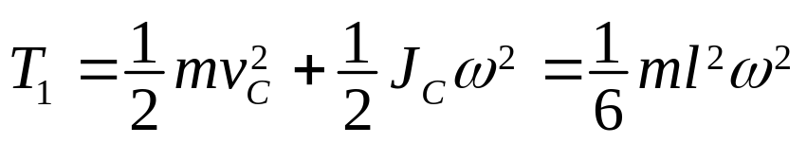
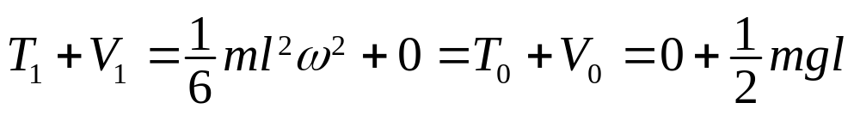
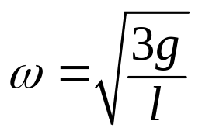
解
由质心运动定理，直杆倒下过程中质心将铅直下落。
杆刚刚到达地面时，A点为瞬心
机械能守恒：初、末时刻机械能相等
C
v_{A}
v_{C}
A

Slide 17
讨论
几个自由度？
自由度＝独立虚位移数
动力学守恒式可否当作约束？
自由度＝独立动力学方程数

Slide 18
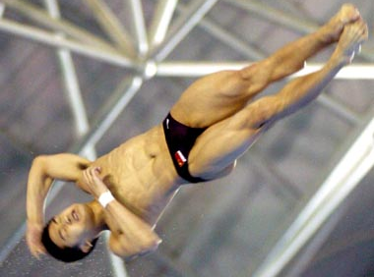
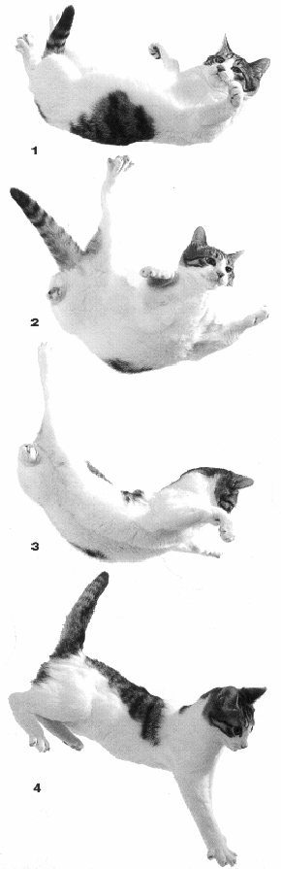

5. 守恒量总结
动量守恒、动量矩（角动量）守恒、机械能守恒。在分析力学中还有其他守恒。
以下例子是否违背守恒：
  猫下落翻身，水平角动量
  跳水“旋”，纵向角动量
  健身器与人，纵向角动量、
  机械能
  旋转鸡蛋，角动量
  翻身陀螺，角动量

Slide 19
思考题
跳水运动员在空中做动作时，动量、动量矩、动能、机械能这些物理量（及其分量）中，哪些守恒？哪些不守恒？为什么？

